Slide 1
Data Science Day 5
Задание: изучить данные в файле Data5.csv, для этого кроме предложенных вами методов необходимо выполнить:
Записать данные в data frame;
Изучить структуру;
Исправить ошибки в данных;
Построить коробчатые диаграммы и гистограммы;
Добавить колонку с плотностью населения.
Необходимо ответить на такие вопросы:
Есть ли пропущенные значения, что с ними делать?
Какая страна с самым большим Валовым внутренним продуктом на 1 человека (ВВП); какая с самой маленькой площадью?
В каком регионе средняя площадь страны наибольшая?
С каким населением чаще всего встречаются страны в мире? В Европе?
Совпадает ли в каком-то регионе среднее и медиана ВВП?
Вывести топ 5 стран и 5 последних стран по ВВП и по количеству СО2 на душу населения, сделать выводы.
Обсуждение.

Slide 2
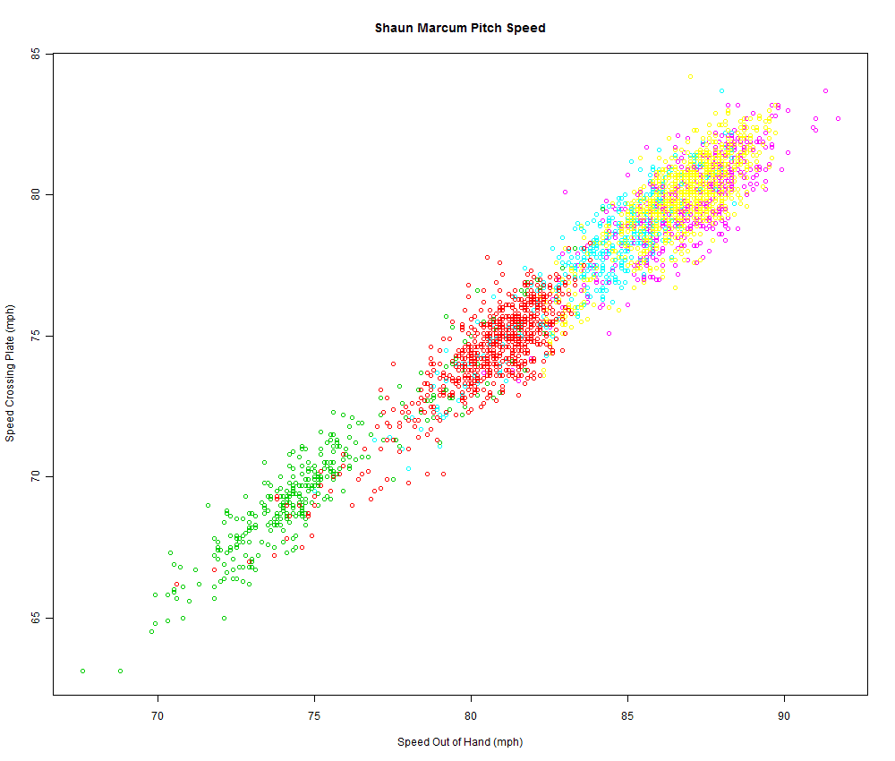
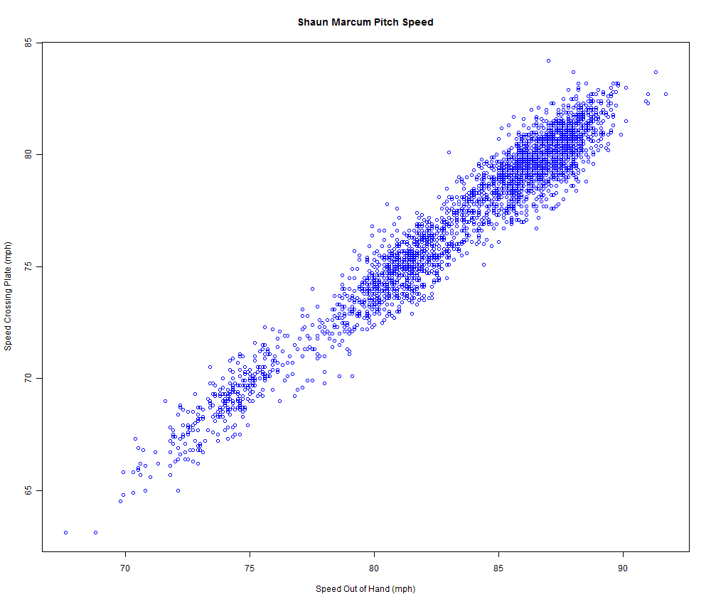
Диаграмма рассеяния (scatter plot)
ggplot(aes(x=ind_var, y=dep_var), data = frame)+
geom_jitter(alpha=0) +
coord_trans(y=“sqrt”|”log10”)

Slide 3
Взаимосвязь случайных величин
1) Коэффициент корреляции Пирсона
cor(x, y) | cor(data, use = “complete”|”pairwise” )
2) Коэффициент корреляции Спирмена
cor(x, y, method="spearman")
Проверка гипотезы о значимости коэффициента
cor.test(x, y)
Графическая интерпретация
C < − cor(x)
image(1:ncol(C), 1:nrow(C), C, col = rainbow(12), axes = FALSE, xlab = "", ylab = "")
axis(1, at = 1:ncol(C), labels=colnames(C))
axis(2, at = 1:nrow(C), labels=rownames(C), las = 2)
Или
library(ellipse)
plotcorr(cor(longley))

Slide 4
Парная регрессия
Линейная
reslm<-lm(formula = par1 ~par2, data = dframe)
summary (reslm)
y=a0+a1*x
Для отсутствия свободного члена y ~ x – 1
Нелинейная
resnls=nls(Y~a*exp(-k*X), data=test, start=list(a=1,k=0.05))
summary (resnls)

Slide 5
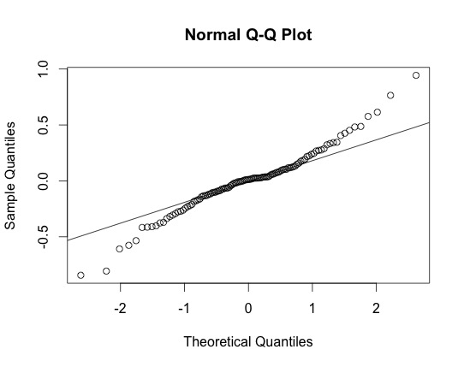
Одномерные статистические тесты
Тест Стьюдента характеристики мат. ожидания распределения:
t.test(salary, mu=32)
2) Тест Уилкоксона характеристики медианы распределения:
wilcox.test(salary2, mu=median(salary2), conf.int=TRUE)
Проверка распределения на нормальность:
shapiro.test(salary)
qqnorm(salary2); qqline(salary2, col=2)
library(nortest)
ad.test(data$variable)

Slide 6
Гипотезы на однородность
Тест равенства средних Пирсона:
t.test(par1, par2, var.equal= F) | t.test(par1, par2, paired =T)
2) Критерий Фишера на равенство дисперсий:
var.test(x, y) | var.test(x, y, ratio = 4)
3) Непараметрический тест сравнения средних Уилкоксона
wilcox.test(x, y) | wilcox.test(x, y, mu = -2)
4) Непараметрический тест сравнения масштабов Ансари-Брэдли
ansari.test(x, y) | ansari.test(x, y, max=2)

Slide 7
Data Science Day 5
Задание: изучив данные в файле Data5.csv, необходимо выполнить выполнить:
Построить графики рассеивания в grid’е;
Отобразить корреляционную матрицу;
Указать, есть ли параметры, которые распределены по нормальному закону;
Проверить средние и медианы на значимость;
Подобрать наиболее подходящие функции регрессии (ВВП к СО2 на душу населения, ВВП к плотности населения);
Проверить похожесть распределений плотностей стран и ВВП;
Сказать, в каком регионе распределение выбросов СО2 наиболее близко к нормальному.

